Slide 1








[エピソード.7]
百貨店など大型
ショッピングモー
ルでの火災
無効
女性
老人
外国人

Slide 2



Contents
[エピソード.7]
百貨店など大型ショッピングモールでの火災
1. 自動火災検知システム _4p
2. 指示灯 _7p
3. エレベーターに乗るな! _9p
無効
女性
老人
外国人

Slide 3


1
自動火災検知システム
“
多く人がショッピングや文化交流を楽しむ百貨店や商業施設では、窓が少なく通路が長いため、
非常口ドアの位置が複雑で見つけにくい。
よって、これらの場所を訪れる際は、
あらかじめ階段やドア、非常口や火災報知器の位置を確認するべき。
“
無効
女性
老人
外国人

Slide 4
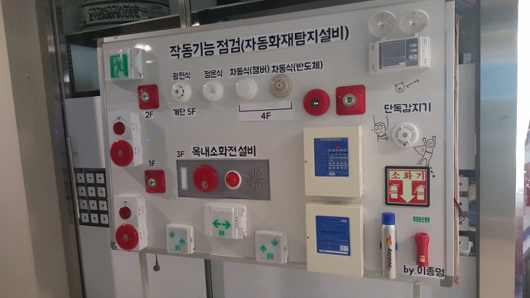
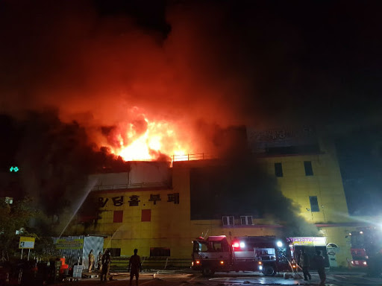
1
自動火災検知システム
建物内に設置されている自動火災報知装置は、
熱や煙を自動的に検知し、瞬時に火災報知を行う
無効
女性
老人
外国人

Slide 5
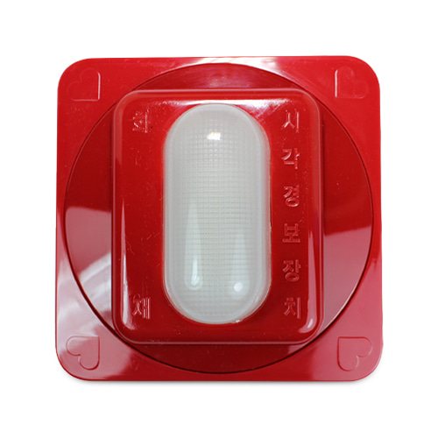
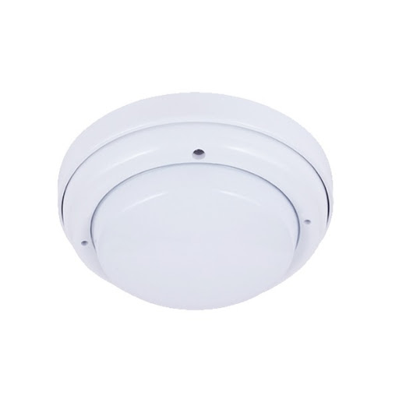
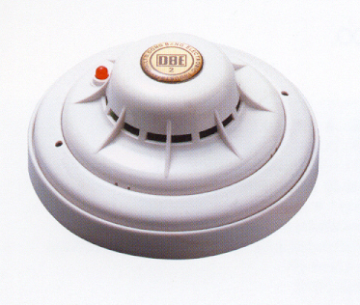
1
自動火災検知システム
自動火災感知器の種類
熱感知器
探知装置
視覚警報器
火災感知器に設置されている機器は、熱が一定温度を
超えると警報を発令する
煙を識別するための穴があり、
煙を感知して火災警報を
発令する
聴覚障害者用に開発された警報装置
無効
女性
老人
外国人

Slide 6
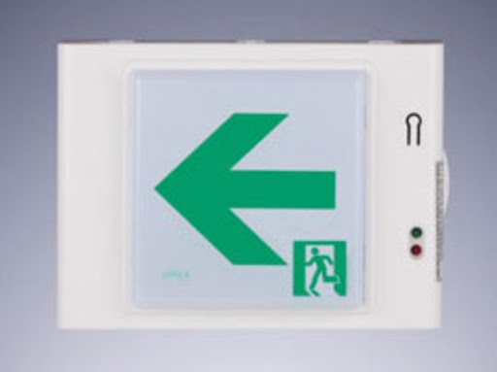
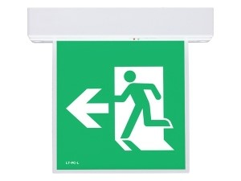
2
指示灯
指示灯には、非常口、非常階段など
さまざまな種類がある
無効
女性
老人
外国人

Slide 7
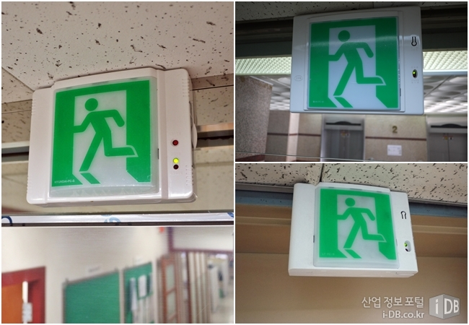
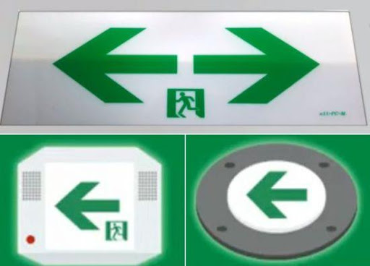
2
指示灯
非常口の指示灯は火事や停電が起こった時に安全に避難場所に誘導する
非常口の指示灯は、階段や踊り場などに設置され、避難方向が緑色で表示されている
無効
女性
老人
外国人

Slide 8
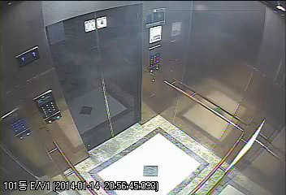
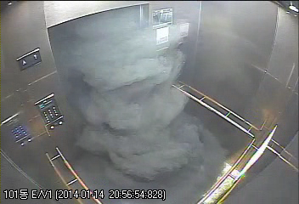
3
エレベーターに乗るな!
火災が発生すると、空気圧や温度差でエレベーターに閉じ込められてしまう恐れがある
また、停電になり、閉じ込められる恐れもある
エレベーター自体が煙突のようになり、
有毒ガスが一瞬で移動するため、
窒息する恐れがある
無効
女性
老人
外国人

Slide 9
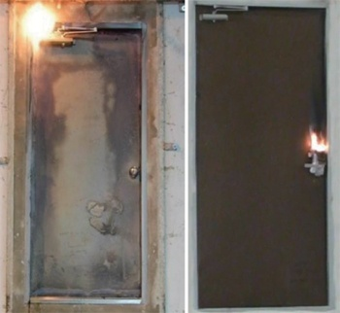
3
エレベーターに乗るな!
防火ドアを閉めること!
非常口を駆け抜けたら、
火が広がらないようにドアを閉めましょう。
防火ドアを閉めることは、
火事発生時に非常に役立つ行為で
あることを忘れないで。
無効
女性
老人
外国人

Slide 10
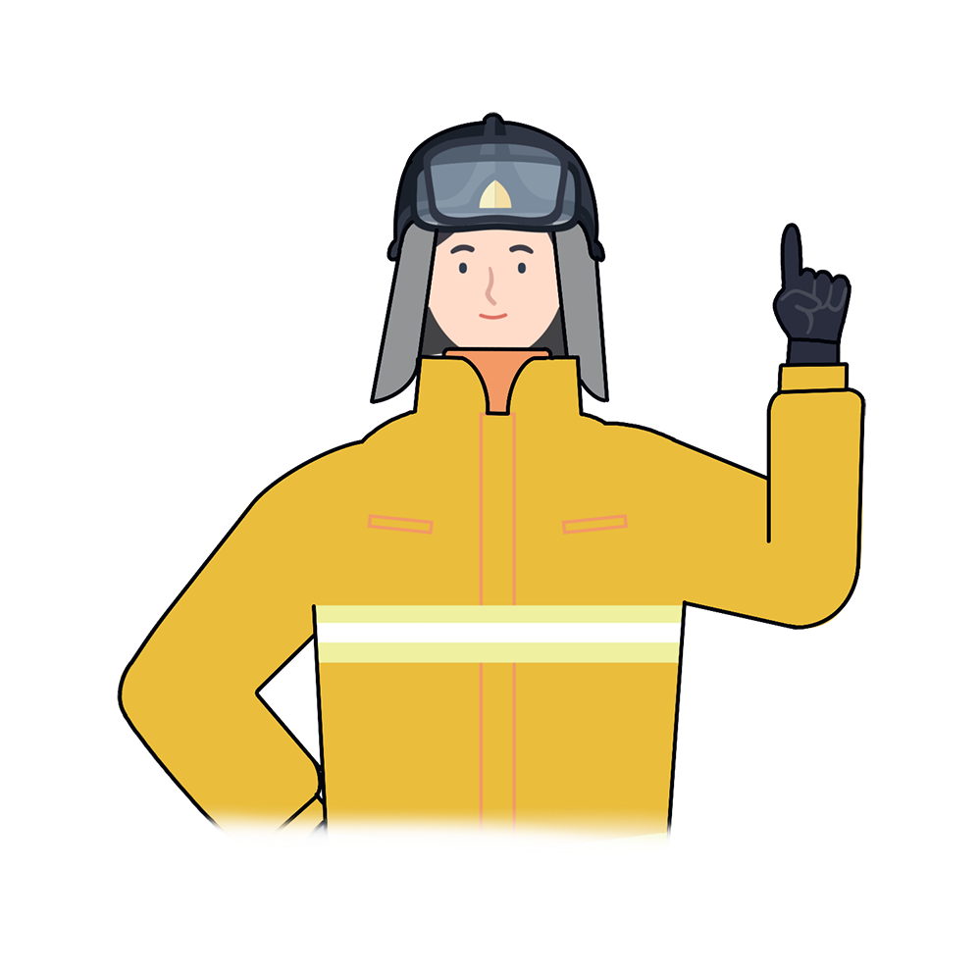
*
火災安全のポイント
“
ショッピングモールや大きなビルで火災が
発生しても慌てず落ち着いくことが大切です。
火災報知器が聞こえたら、指示灯に従って避難する！
(落ち着いて煙のない方向に向かう)
火災発生時のエレベーターの使用は厳禁！
(閉じ込められたり、窒息する可能性大)
“
無効
女性
老人
外国人

Slide 11

百貨店など大型ショッピングモールでの火災
‘安全な社会、そして幸せな国民’ その中に消防安全教育があります。

